Slide 1
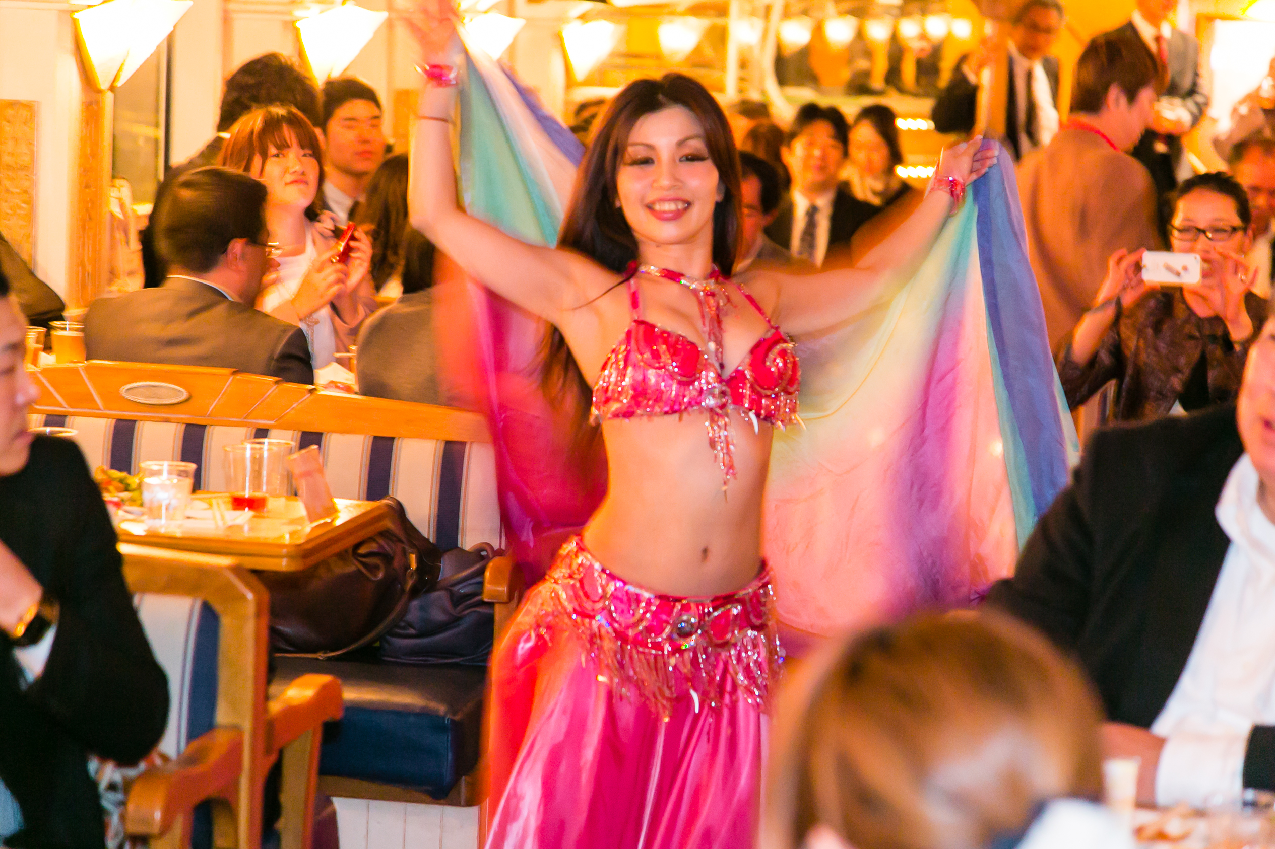
ベリーダンサー
累計10,000件
300,000人以上のクルーズを実施
累計10,000件
300,000人以上のクルーズを実施
船内コンテンツ
美しく妖艶なベリーダンスショー！
©biz-cruise｜1

Slide 2
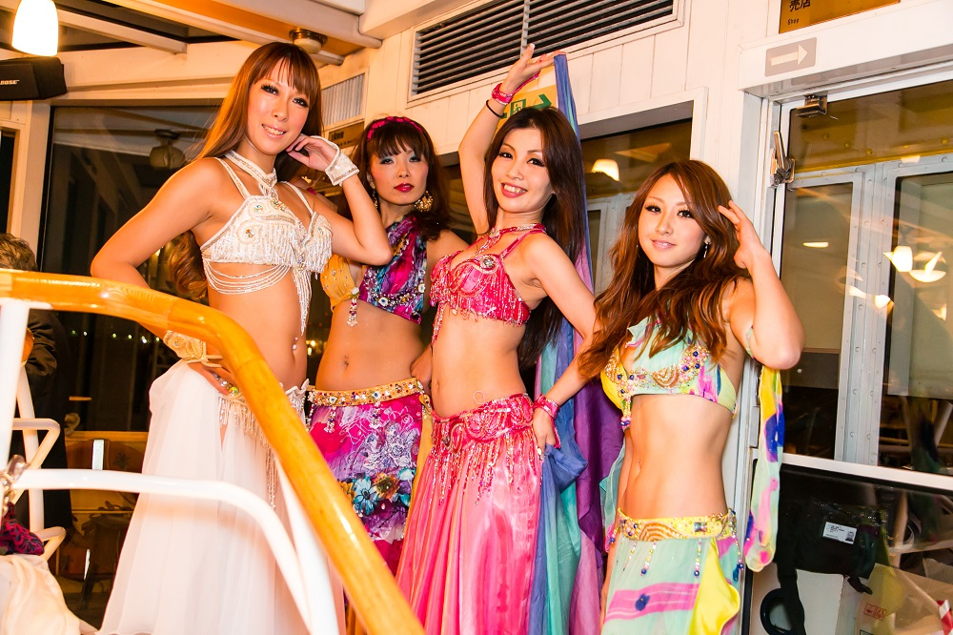
美しく妖艶なベリーダンスショー！
Berry dance show
彼女たちの鍛え抜かれた肉体を駆使したパフォーマンスは
会場をヒートアップさせ熱冷めやらぬまま
まるで幻想の如く余韻をタップリと残し終えます。
ベリーダンサーはパーティーに一体感をもたらします。
妖艶なだけではない、この巻き込み力がベリーダンスの真の魅力なのです。
どんな余興を用意しようかと悩んでいらっしゃる幹事様には、
まずおすすめしたいオプションです。忘年会やお祝いのパーティーなどにぜひ！
美しくセクシーなベリーダンサーがあなたのパーティーを成功へ導きます！
ベリーダンス以外にも、サンバダンス・ハワイアンダンス（フラダンス、タヒチアンダンス等）
などの各種ダンサーも手配可能です。
お気軽にお問合せください。
Berry dancer

Slide 3
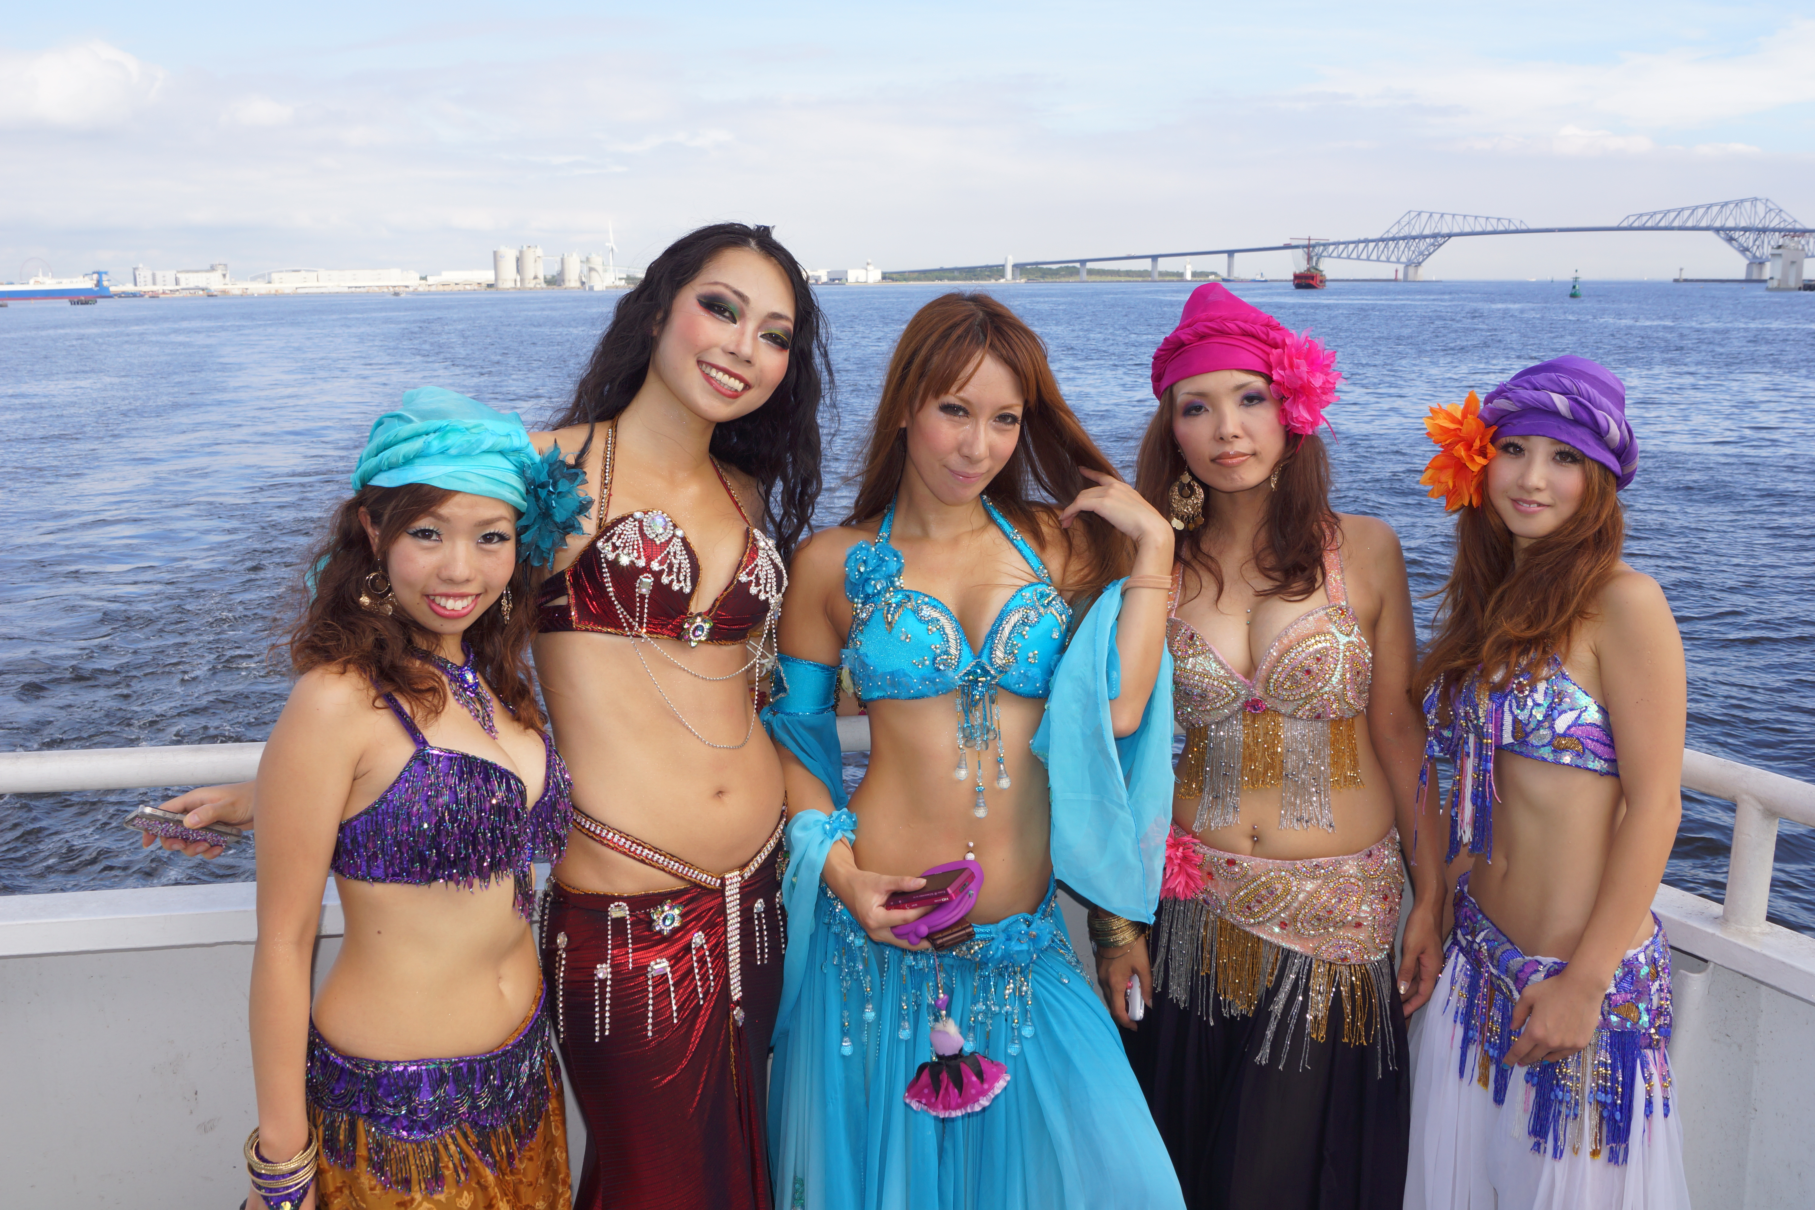
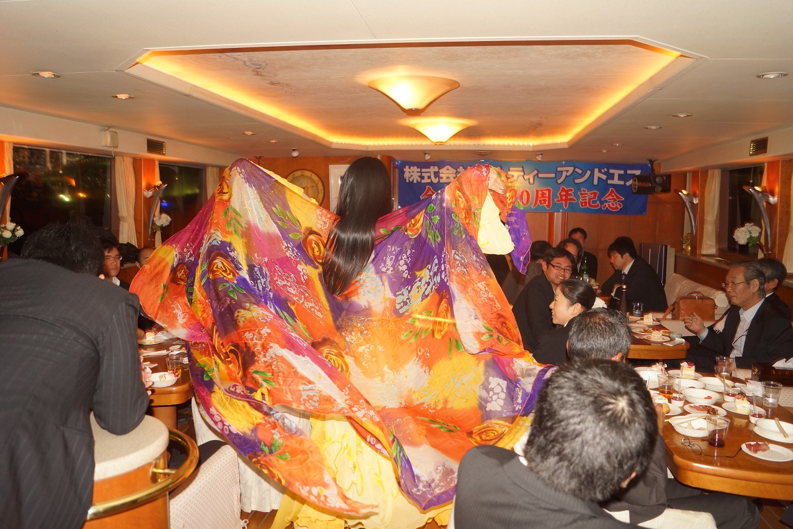
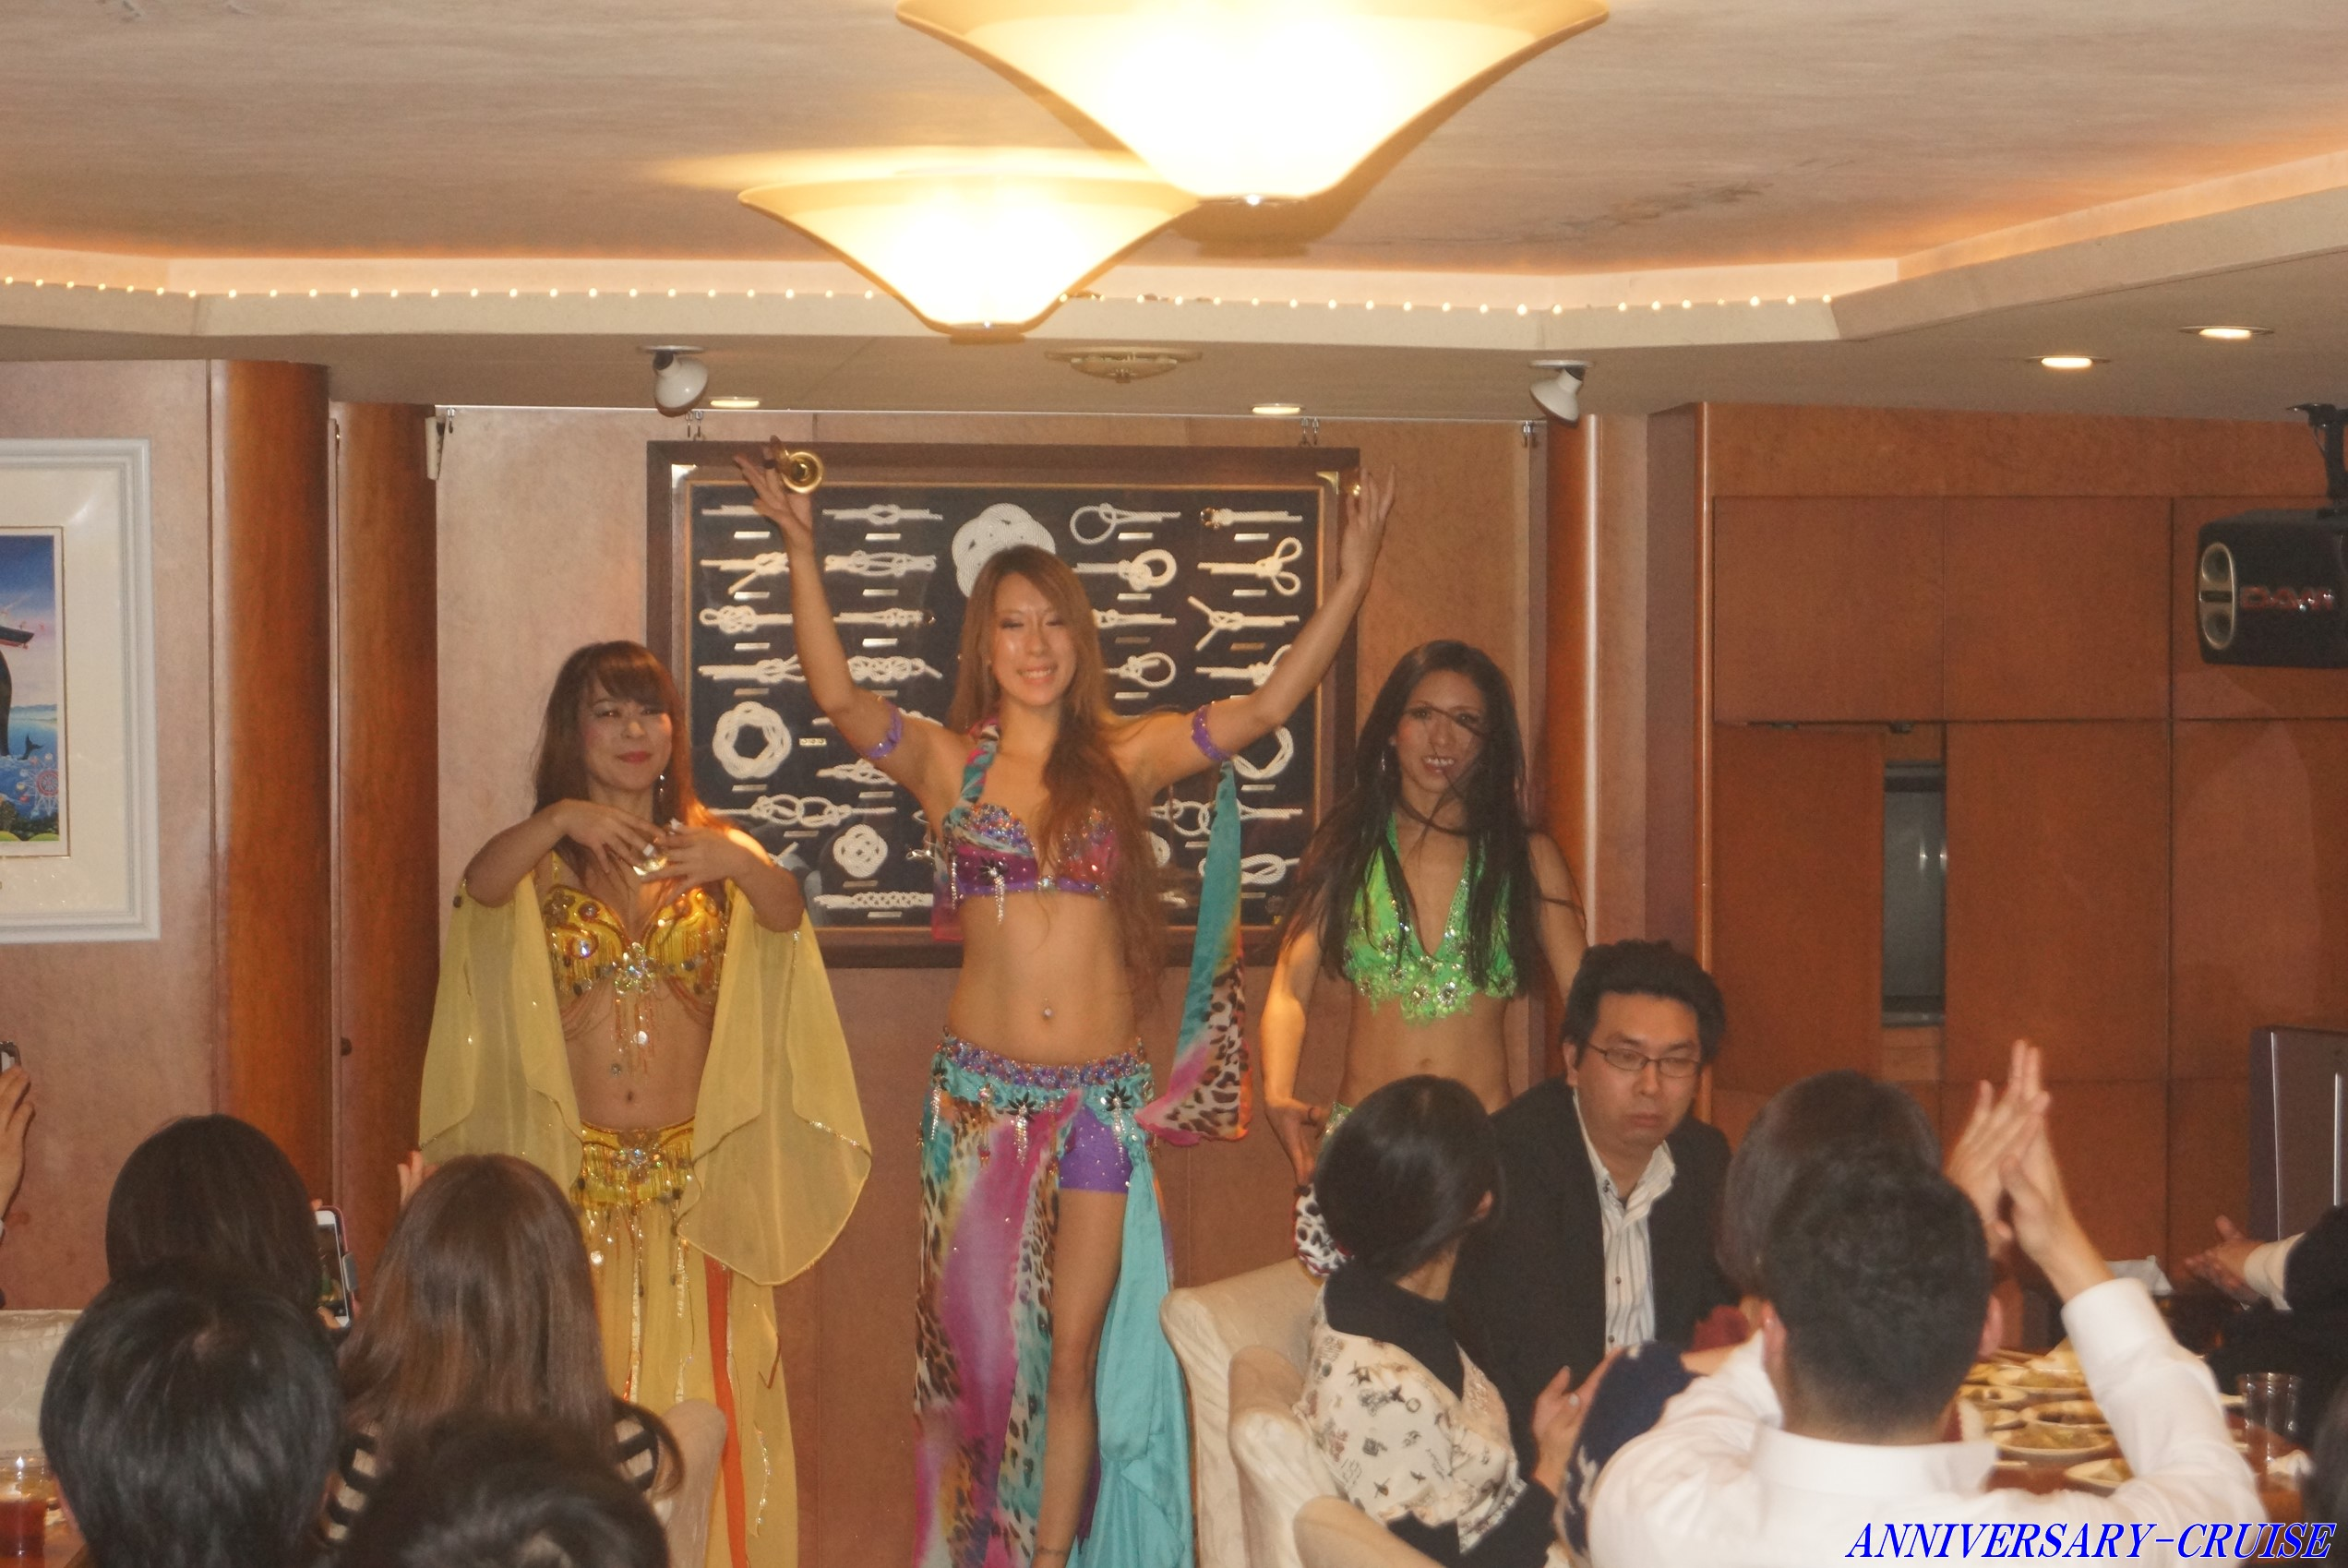
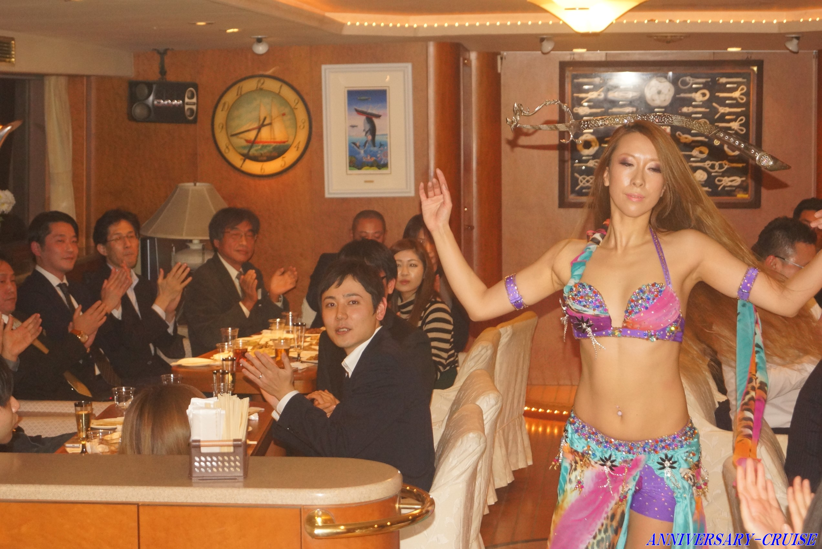
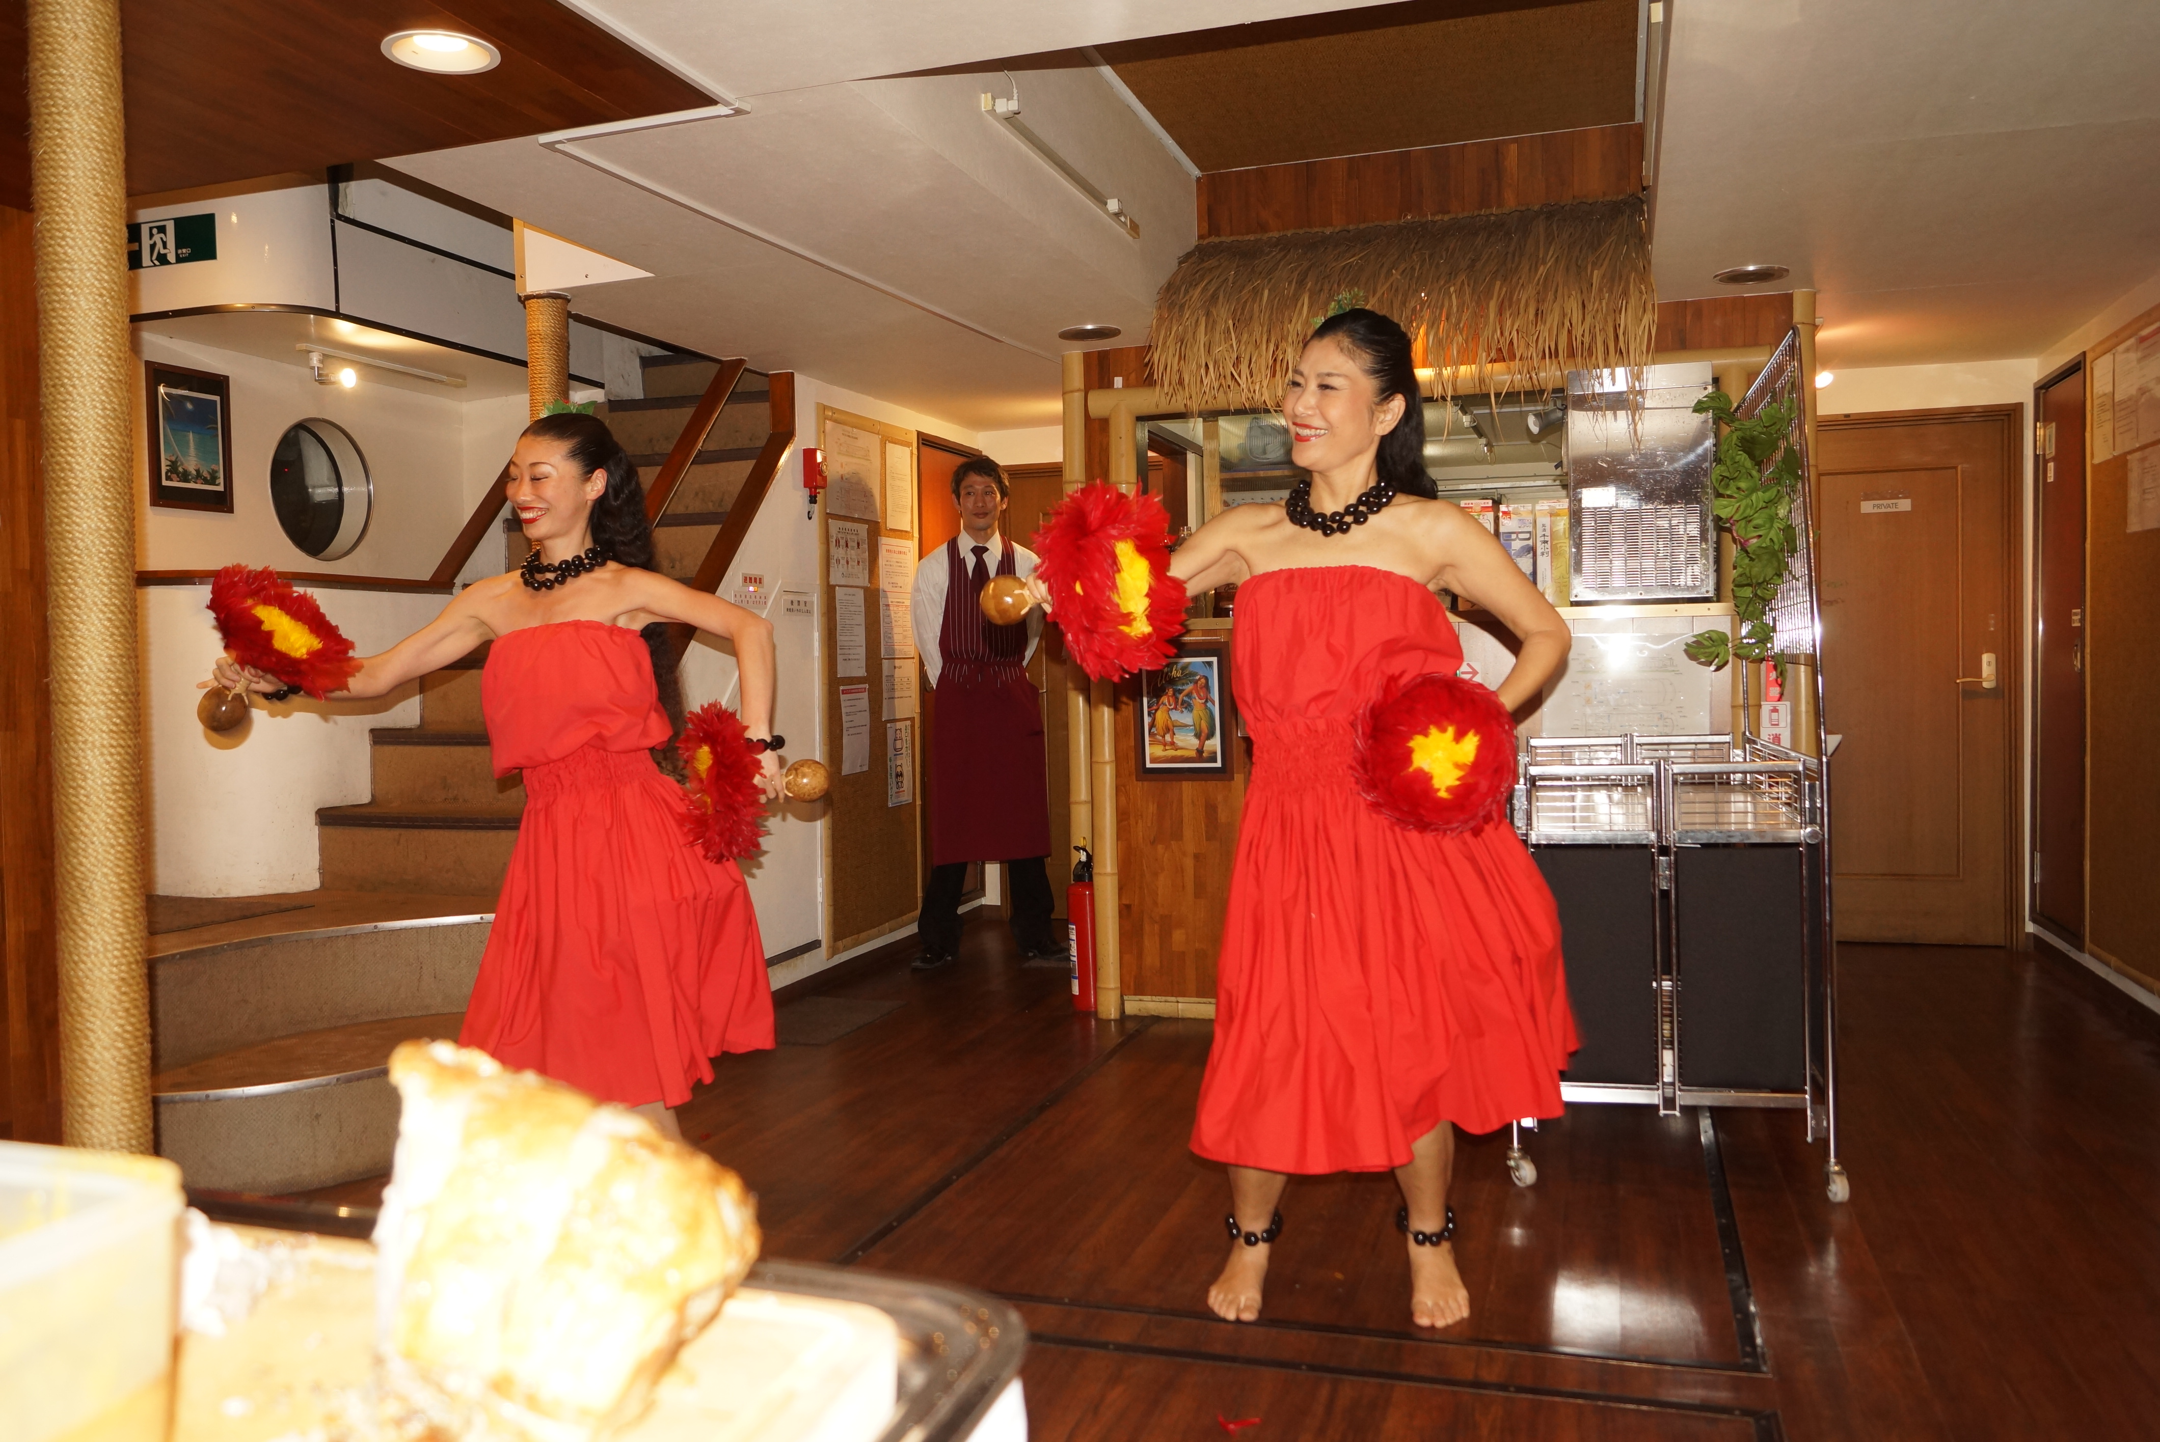
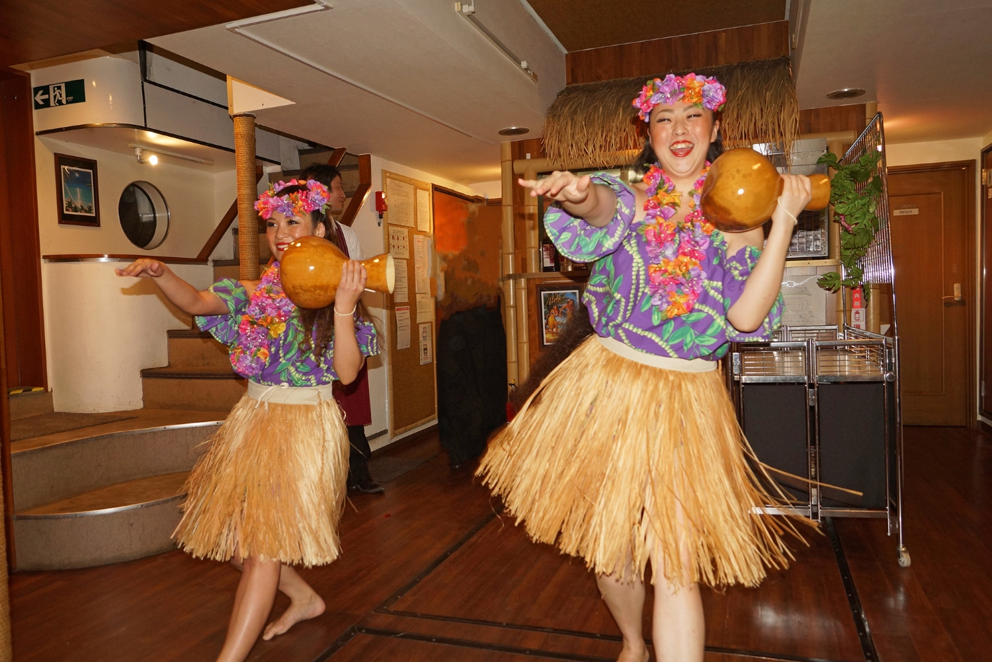
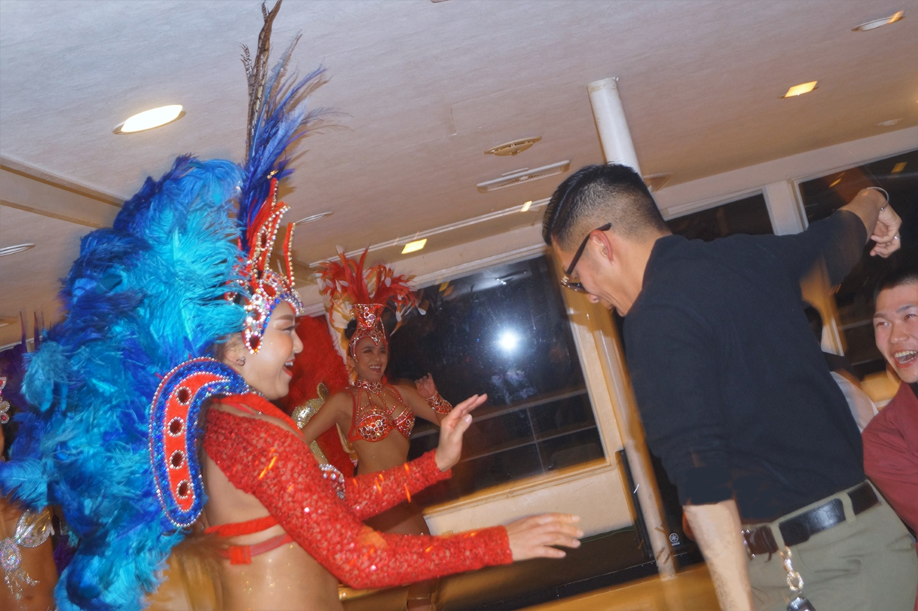
ベリーダンサー
美しく妖艶なベリーダンスショー！
実は男性だけではなく、老若男女問わず楽しめる、
お客様参加型のエンターテイメントなんです。
美しいダンサーとどなたか1人が一緒に踊り始めると周りの方々もつられて踊り始め、そしてあっという間に会場中の人たちが踊っている状況になります！
ベリーダンサーがパーティーに一体感をもたらしてくれるのです！
パフォーマーについて
フラダンサー
サンバダンサー
芸人
司会者 等
Berry dancer
資料ダウンロード≫
フラダンス
タヒチアンダンス
サンバダンス
ベリーダンス以外にも、各種ダンサーも手配可能です。お気軽にお問合せください。

Slide 4
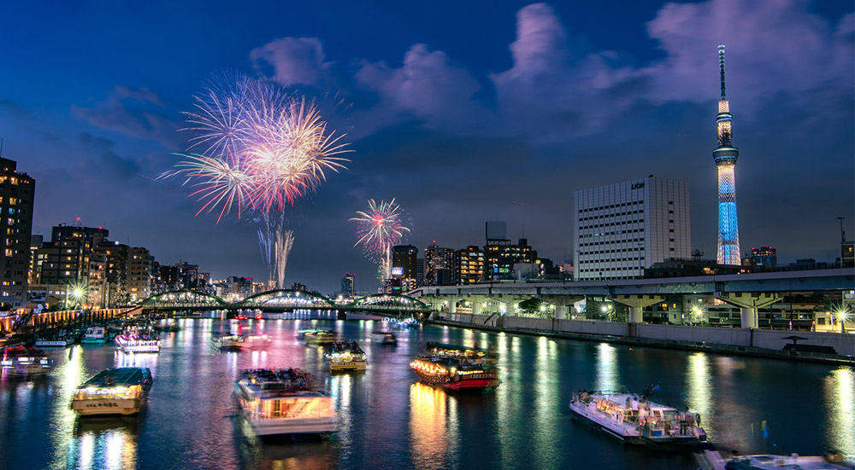
















About biz-cruise
ハイレベルなクルーザーとお料理、 特別な演出オプションを組み合わせ、 企業 イベントに相応しいクルーズをご提供しています。
創立記念や特別な日の祝賀会から懇親会まで、 企業イベントのすべてを船上で 忘れられない記念日として演出いたします。
貸切クルーザーで実現する、 非日常的な空間と時間は、 同僚やクライアントと の絆を深め、 新たな可能性に満ちた未来へと舵を切る場所です。
貴社の大切な 瞬間を、息をのむような美しい船上の景色と共にお過ごしください。
累計
10,000件以上
300,000人以上のグルーズ実績
ビズクルは累計10,000件以上のクルーズ実績を誇るAnniversary cruiseが運営しています。
どのような企業イベントでもビズクルにお任せください!
お取引先実績
About biz-cruise
©biz-cruise｜4

Slide 5




ホワイトペーパーをご覧いただき、誠にありがとうございます。
Contact
Company Profile
お気軽にお問い合わせください
運営会社
クルージングの企画・演出 料理などプランから
弊社コンシュルジュが完全サポートいたします。
初めてのクルージングでもご安心ください。
株式会社SPICE SERVE (SPICE SERVE Co.,Ltd.)
〒108-0022 東京都港区海岸3-18-21 ブライトイースト芝浦1F
東京都知事登録旅行業第2-6879号保有／
旅客不定期航路事業許可登録関東不第1205号 (東京港)／関東不第6013号 (横浜港)
無料
24時間
受付中
  お問い合わせ・プラン作成はこちらから
無料
配布中
  ホワイトペーパー一覧はこちらから
03-6809-6455
クルーザー一覧・船内コンテンツ・事例・サービス紹介
ビズクルは累計10,000件以上のクルーズ実績を誇る Anniversary cruise（株式会社SPICE SERVE ）が運営しています。
どのような企業イベントでもビズクルにお任せください!
©biz-cruise｜5

